Slide 1
LIFE TERNS PROJEKTO VIEŠINIMO PLANAS
2019 06 18
www.lifeterns.lt

Slide 2
KAM REIKALINGAS VIEŠINIMO PLANAS?
JIS APIBRĖŽIA, KAS, KĄ IR KADA DARO

Slide 3
Informuoti įvairias visuomenės grupes ir suinteresuotas institucijas apie upinių ir mažųjų žuvėdrų apsaugos poreikius ir tvarkymo priemonių svarbą;
Įtraukti suinteresuotas institucijas į ilgalaikę upinių ir mažųjų žuvėdrų apsaugą;
Pristatyti projekto pasiekimus ir rezultatus vietinėms; bendruomenėms ir visuomenei
Užtikrinti efektyvią išorinę ir vidinę komunikaciją tarp projekto partnerių.
Viešinimo tikslai

Slide 4
PLANAS TAIP PAT NUMATO...
... tikslines projekto grupes
... viešinimo priemones ir būdus
...rezultatų produktus ir rodiklius
...pagrindinių rodiklių stebėseną
... metinius viešinimo planus

Slide 5
01 | TIKSLINĖS PROJEKTO GRUPĖS
VIDINĖS
Projekto partneriai
Priežiūros komiteto nariai
IŠORINĖS
Ministerijos (AM, ŽŪM, SM) ir centrinės valdžios įstaigos (VSTT, Valstybės sienos apsaugos tarnyba);
Saugomų teritorijų direkcijos;
Savivaldybių administracijos;
Mokslo įstaigos;
Privatūs verslininkai (tvenkinių savininkai ir pan.);
Nacionalinės ir tarptautinės aplinkosauginės NVO;
Žiniasklaida;
Vietinės bendruomenės;
Visuomenė.

Slide 6
02 | PAGRINDINĖS VIEŠINIMO PRIEMONĖS
PRIVALOMOS
Projekto svetainė
Informaciniai stendai
Ataskaita visuomenei (Layman ataskaita)
Bendradarbiavimas su kitais, panašios tematikos projektais
After-LIFE planas
PAPILDOMOS
Straipsniai
Video ir radio reportažai
Renginiai ir mokymai
Informacija socialiniuose tinkluose
Foto paroda
Leidiniai: kalendoriai, lankstukai, knyga
Filmas apie žuvėdras
Tiesioginė transliacija iš žuvėdrų kolonijos
IT priemonės

Slide 7
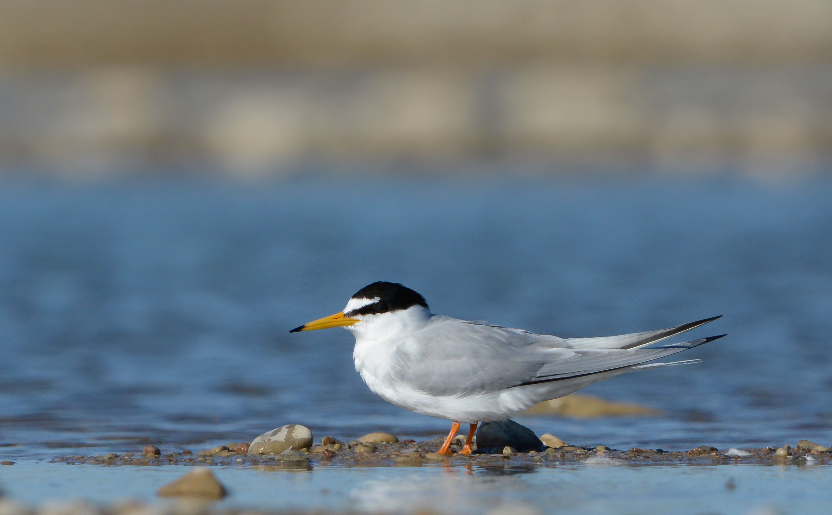
AČIŪ
UŽ DĖMESĮ
www.lifeterns.lt

